Slide 1
Jesus macht uns salonfähig 1. Johannes 1,5 – 10
Paradies-los
Gott-los
Kompromiss-los
Sünden-los

Slide 2
Jesus macht uns salonfähig 1. Johannes 1,5 – 10
Hansen/Giebeler: Wohin mit meiner Schuld, Stgt 1982, 5.A

Slide 3
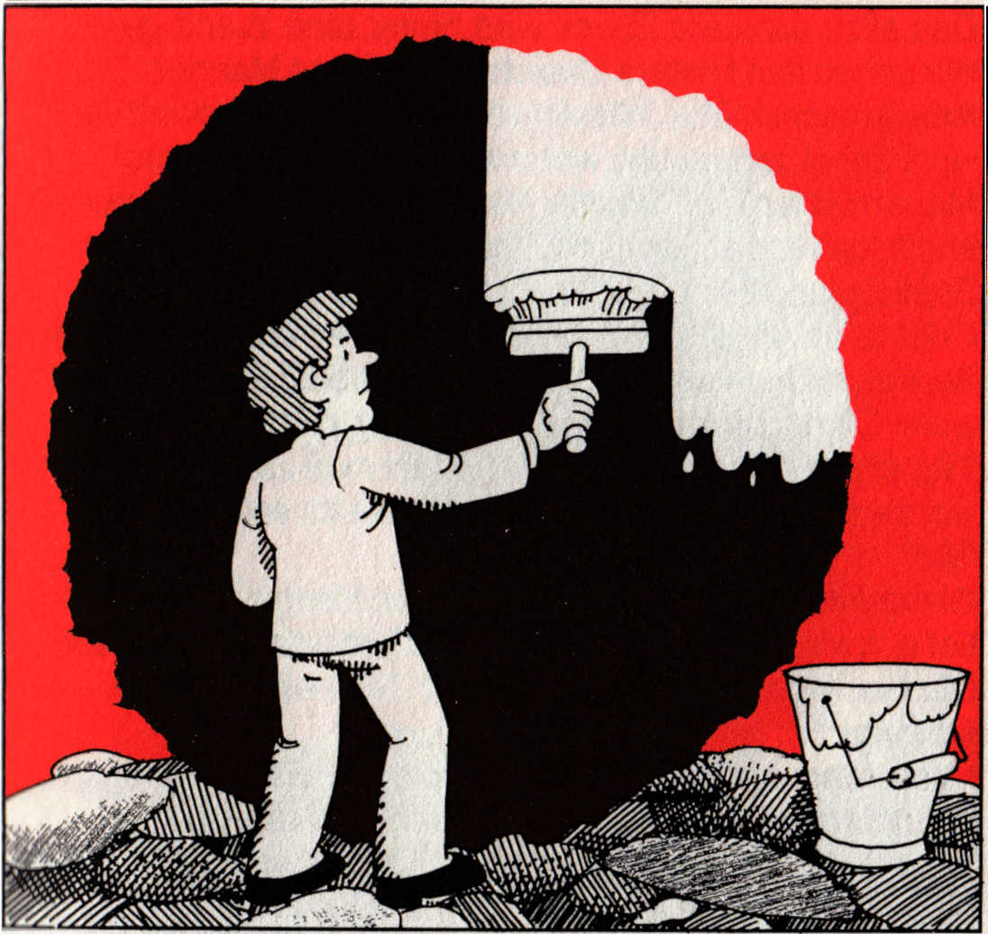
Jesus macht uns salonfähig 1. Johannes 1,5 – 10
Hansen/Giebeler: Wohin mit meiner Schuld, Stgt 1982, 5.A

Slide 4
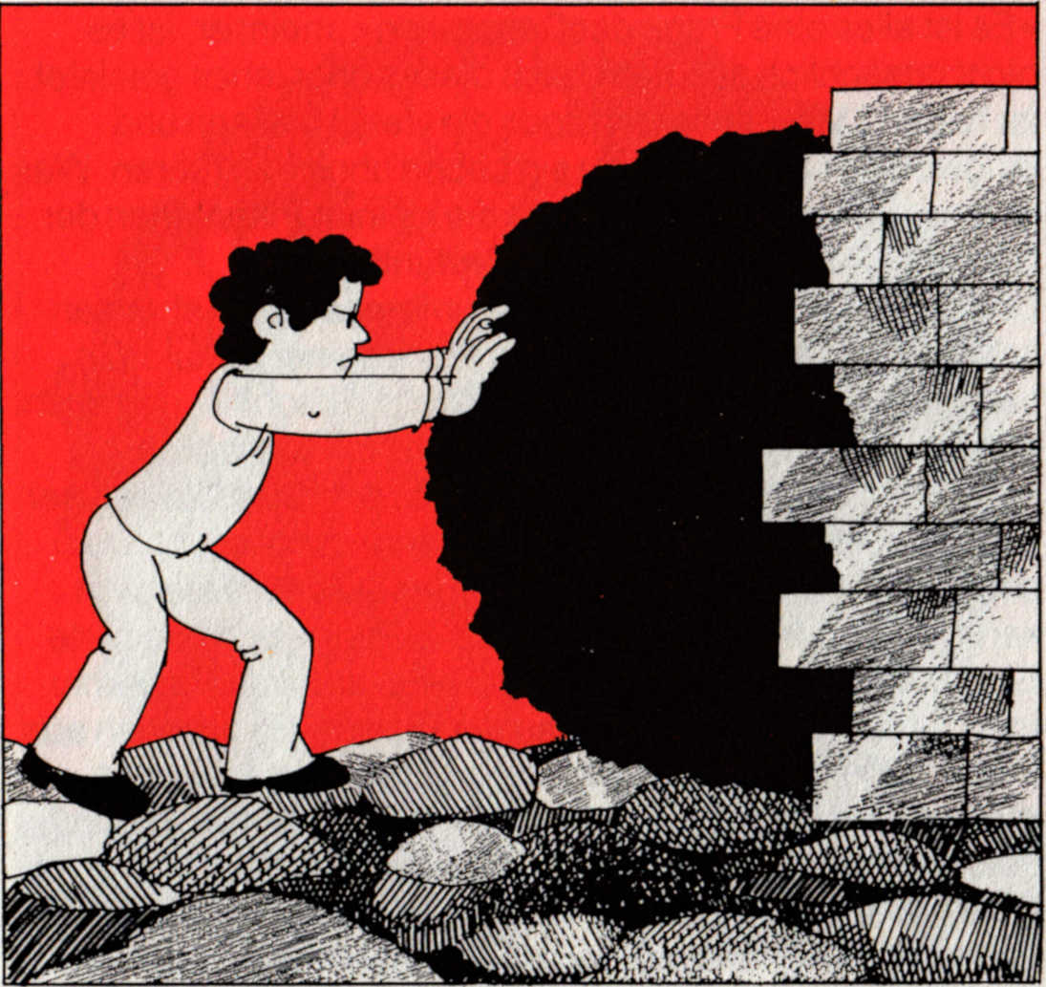
Jesus macht uns salonfähig 1. Johannes 1,5 – 10
Hansen/Giebeler: Wohin mit meiner Schuld, Stgt 1982, 5.A

Slide 5
Jesus macht uns salonfähig 1. Johannes 1,5 – 10
Hansen/Giebeler: Wohin mit meiner Schuld, Stgt 1982, 5.A

Slide 6
Jesus macht uns salonfähig 1. Johannes 1,5 – 10
Hansen/Giebeler: Wohin mit meiner Schuld, Stgt 1982, 5.A

Slide 7
Jesus macht uns salonfähig 1. Johannes 1,5 – 10
Paradies-los
Gott-los
Kompromiss-los
Sünden-los

